Slide 1

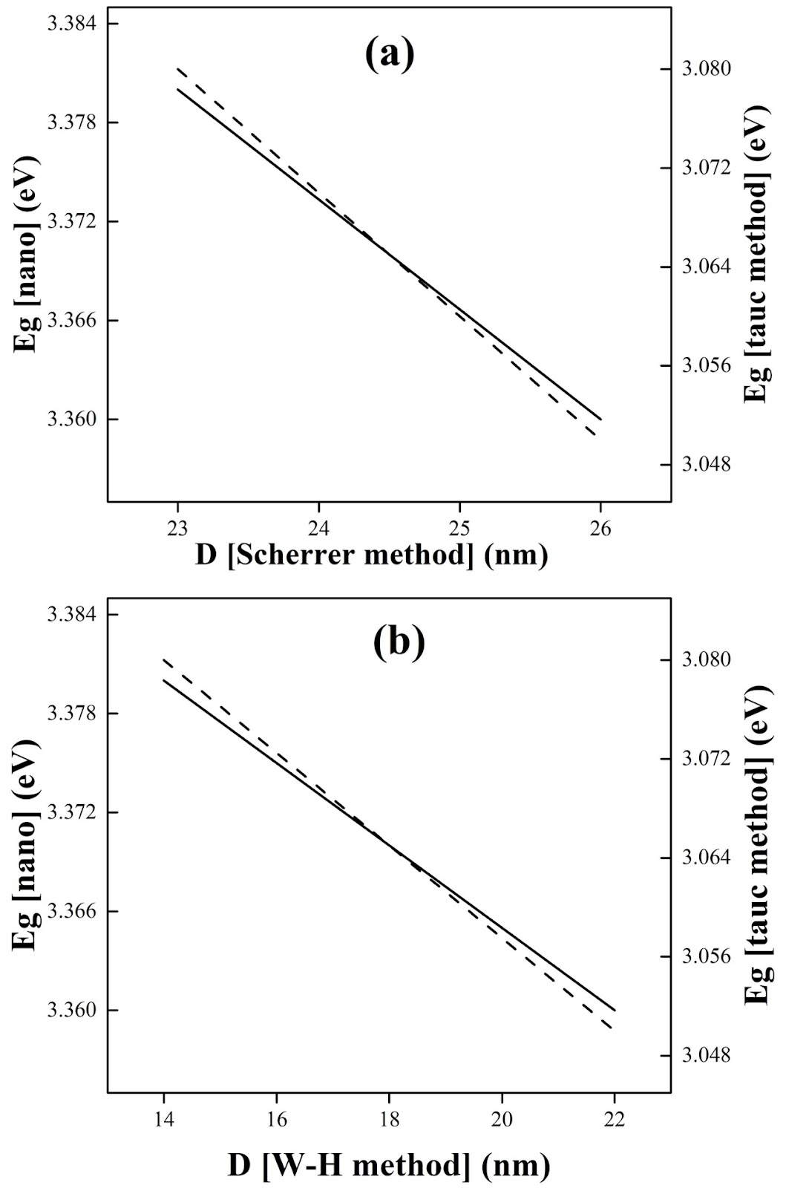
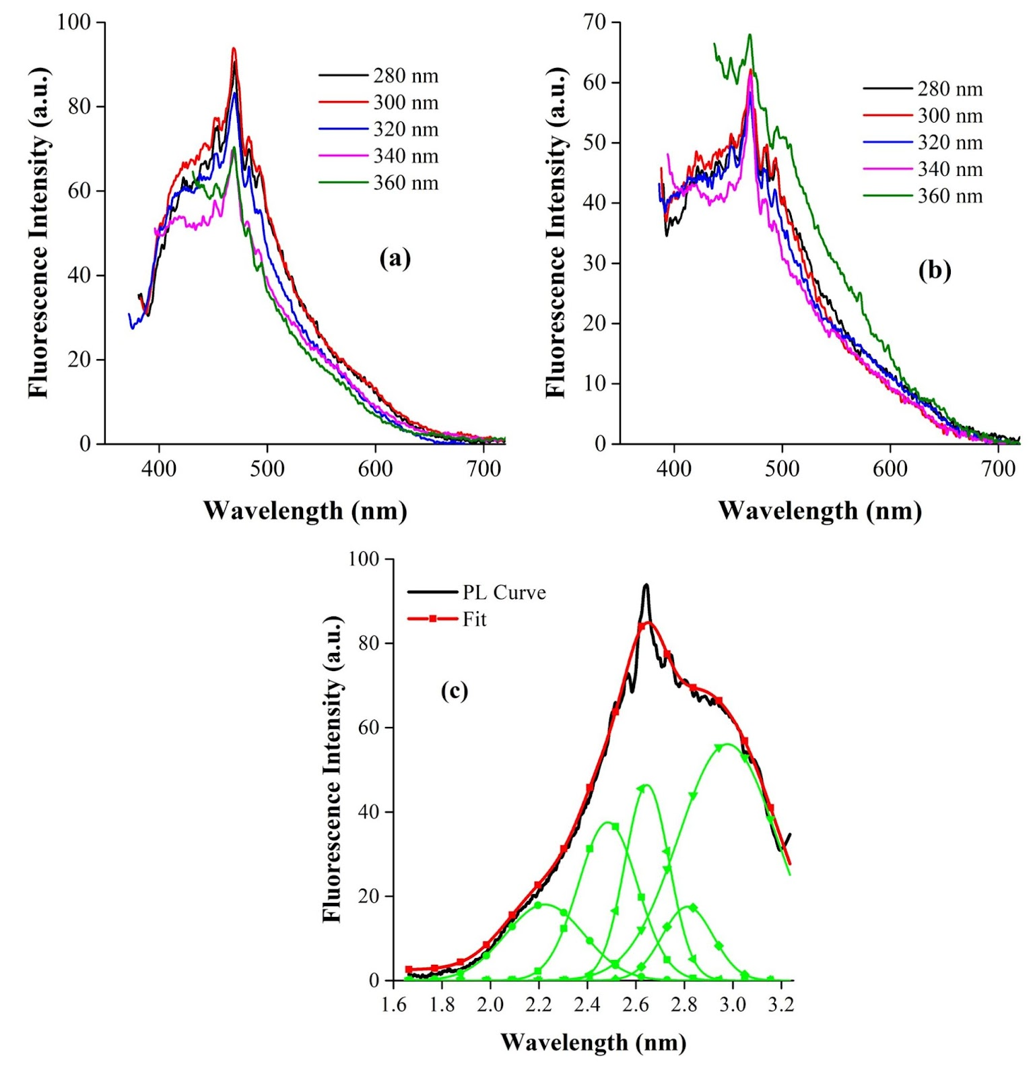
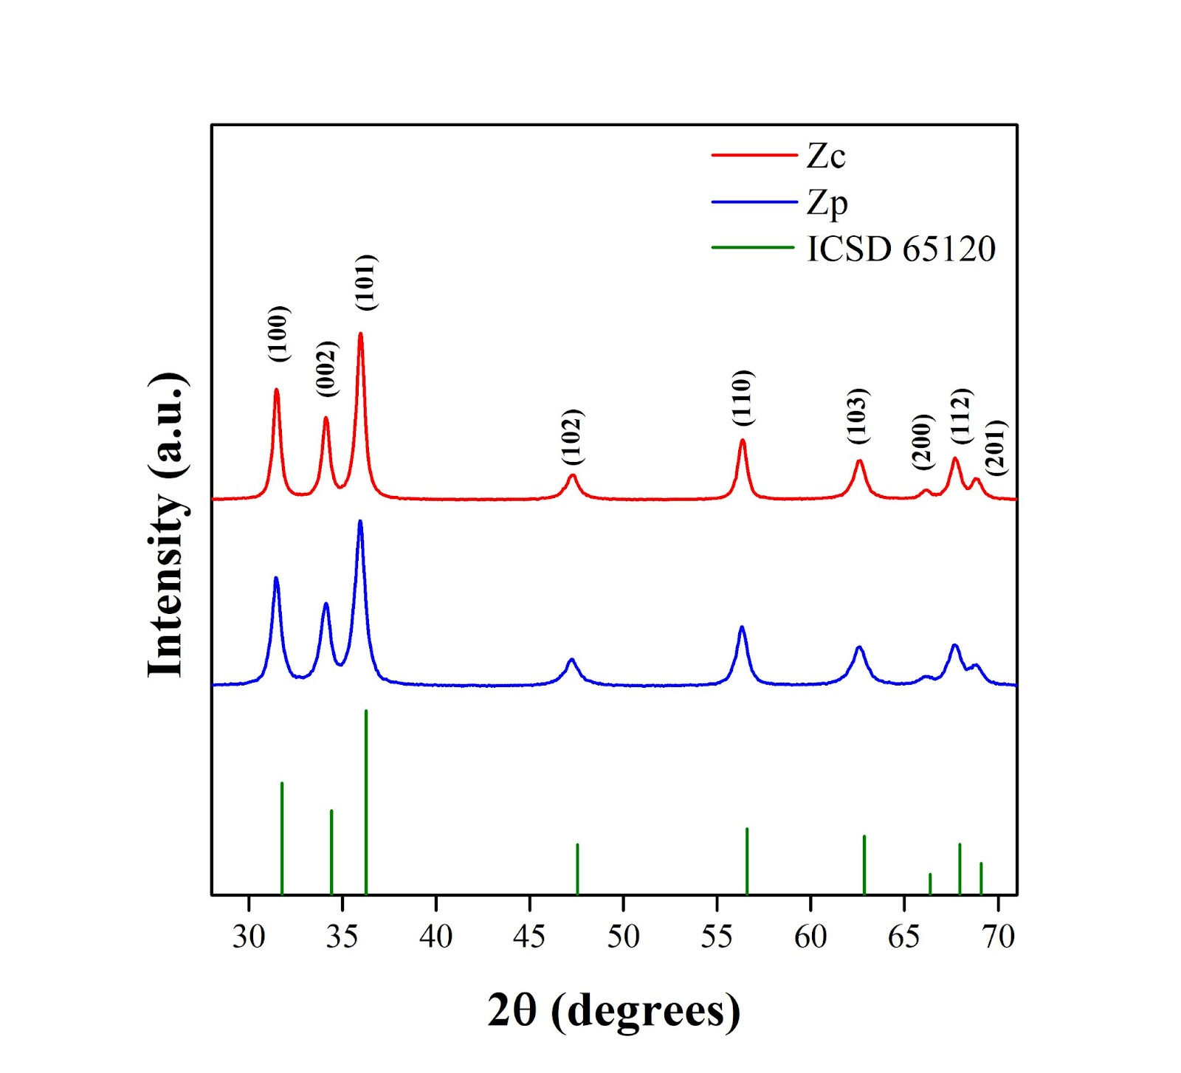
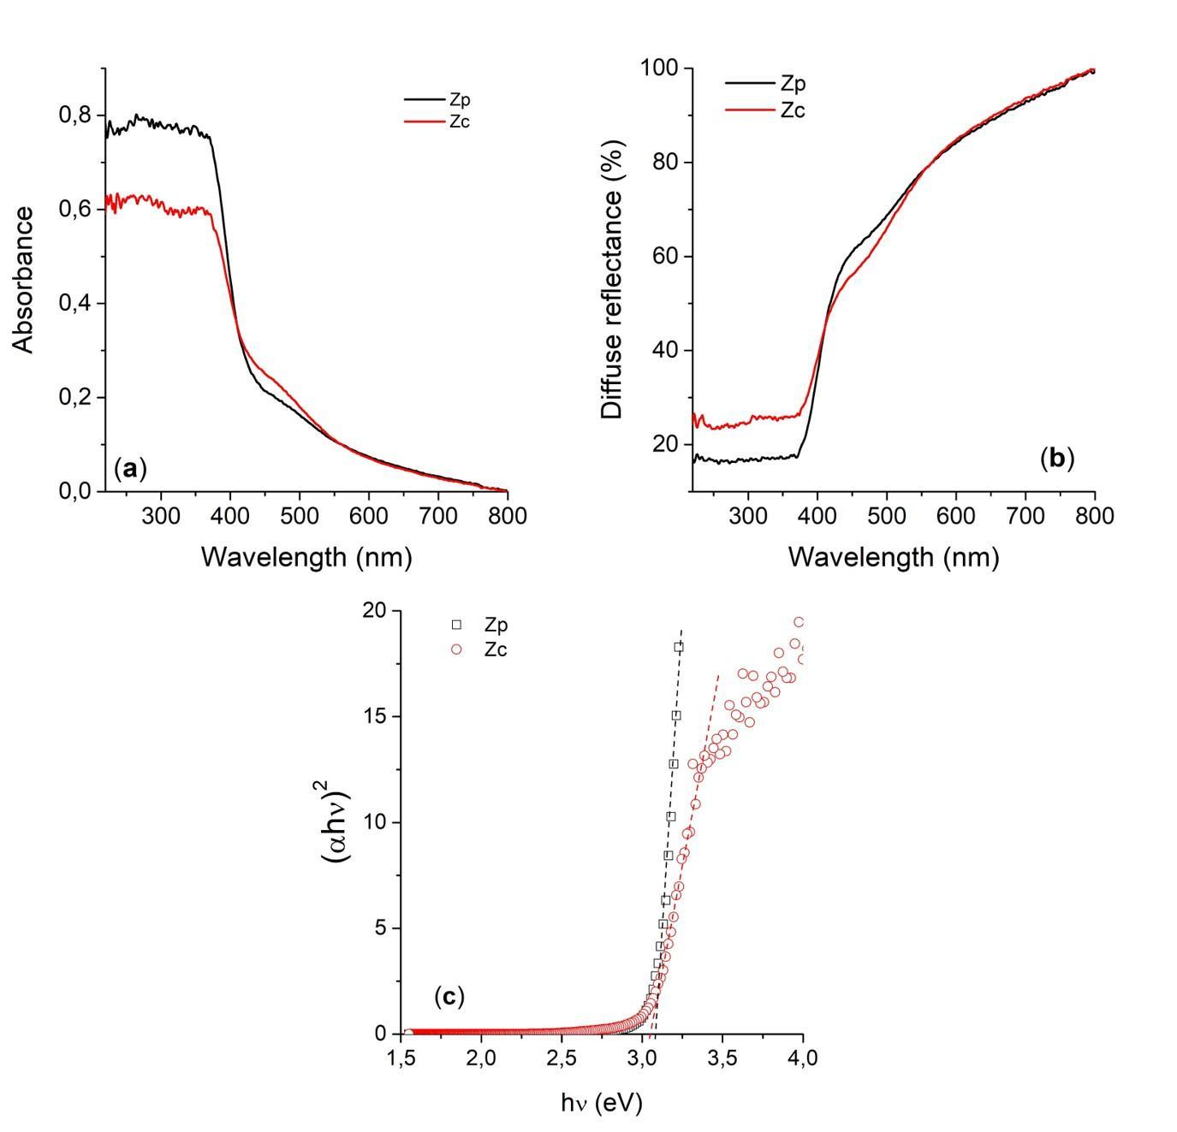
INFLUÊNCIA DO TIPO DE AMIDO UTILIZADO NA SÍNTESE SOL GEL DE NANOPÓS DE ÓXIDO DE ZINCO
Lucas Colombo Freisleben¹, Vânia Caldas de Sousa², Willians Lopes de Almeida³
Estudante de IC do IFAP/Campus Macapá, lucas@gmail.com
Coorientadora, Departamento de Engenharia de Materiais, Universidade Federal do Rio Grande do Sul, vania@ufrgs.br
Orientador, Instituto Federal do Amapá /Campus Macapá, willians.almeida@ifap.edu.br
Palavras-Chaves: Química; Catalizador; Processos.
INTRODUÇÃO
Nanopartículas de óxido de zinco vêm sendo consideradas como um material de grande relevância para a comunidade científica, graças às suas características físico-químicas, como fotoestabilidade e absorção de radiação, bem como piezoeletricidade e, piroeletricidade [1]. Algumas aplicações de especial interesse são fotocatálise, geração de energia, varistores, sensores, cosméticos, LEDs, entre outros [1-5]. Porém, suas propriedades são fortemente influenciadas pela rota de síntese utilizada [6]. Existem diversas rotas de síntese de nanopartículas de óxidos metálicos. Na literatura [7], é possível encontrar uma rota sol-gel simples, de baixo custo e ambientalmente amigável utilizando amido de mandioca como agente estabilizante para sintetizar óxido de zinco nanoestruturado. Este trabalho buscou estudar a utilização de amido oriundo do milho e da casca de batata como agente estabilizante no método de síntese de nano-ZnO por sol gel, bem como analisar as propriedades ópticas e microestruturais do óxido obtido.
Fig. 3 Band gap estimado por duas metodologias (Tauc e modelo de massa efetiva) como uma função do tamanho do cristalito calculado por (a) Scherrer e (b) W-H Tethods. A curva sólida e preta corresponde ao uso do método do modelo de massa efetiva. A curva pontilhada e vermelha corresponde ao Tauc.
Fig. 4 Espectros PL à temperatura ambiente de (a) Zp e (b) Zc em diferentes comprimentos de onda de excitação. (c) Desconvolução dos espectros de fotoluminescência de Zp adquiridos usando 300 nm como comprimentos de onda de excitação.
CONCLUSÃO
MATERIAIS E MÉTODOS
Foi possível sintetizar com sucesso pós nanométricos de ZnO usando a rota sol-gel, auxiliados por amidos de batata e milho. A partir deste estudo, pode-se inferir que o tipo de amido influencia nas propriedades finais do ZnO. Nesse sentido, e de acordo com os resultados, as propriedades ópticas foram influenciadas principalmente pela diferença no tamanho do cristalito. Portanto, pode-se concluir que o ZnO pode ser sintetizado pela rota sol-gel usando diferentes amidos naturais e de baixo custo e que o tipo de amido tende a alterar as propriedades ópticas e o tamanho do cristalito do ZnO sintetizado.
O amido de milho utilizado no processo foi obtido em mercado loca (da marca Maizena^{(R)}) e o amido de batata foi obtida p partir da casca da batata, conforme descrito na literatura [8]. A síntese sol gel do óxido de zinco, assistido tanto pelo amido de milho (Zc) quanto pelo de batata (Zp), foi realizada de acordo com o procedimento realizado por Almeida et al [8]. O xerogel foi calcinado a 500°C numa taxa de 10°C/min, para a obtenção final do ZnO. Os pós resultantes foram desaglomerado em peneira de malha #200 mesh e submetidos a análises por Difração de raios X (DRX), Espectroscopia de Reflectância Difusa no UV-Vis (DRUV) e Fotoluminescência (PL).
RESULTADOS E DISCUSSÃO
REFERÊNCIAS
[1] Kołodziejczak-Radzimska A, Jesionowski T, (2014) Zinc Oxide—From Synthesis to Application: A Review. Materials 7:2833-2881. https://doi.org/10.3390/ma7042833
[2] John, RAB et al. (2022) FexZn1-xOy as room temperature dual sensor for formaldehyde and ammonia gas detection. Inorganic Chemistry Communications 141:109506. https://doi.org/10.1016/j.inoche.2022.109506
[3] Ramasami AK, Ravishankar TN, Nagaraju G. et al. (2017) Gel-combustion-synthesized ZnO nanoparticles for visible light-assisted photocatalytic hydrogen Generation. Bull Mater Sci 40:345–354. https://doi.org/10.1007/s12034-017-1372-6
[4] Khorsand ZAKA, Majid WHABD, Mahmoudian MR, Darroudi M, Yousefi R (2013) Starch-stabilized synthesis of ZnO nanopowders at low temperature and optical properties study. Advanced Powder Technology 24:139-142.https://doi.org/10.1016/j.apt.2012.11.008
[5] Gao PX, Wang ZL (2005) Nanoarchitectures of semiconducting and piezoelectric zinc oxide. Journal of Applied Physics 97:044304.https://doi.org/10.1063/1.1847701
[6] Obreja P, Cristea D, Dinescu A, Romaniţan C (2019) Influence of surface substrates on the properties of ZnO nanowires synthesized by hydrothermal method. Appl Surf Sci 463:1117–1123.https://doi.org/10.1016/j.apsusc.2018.08.191
[7] Danks AE, Hall SR, Schnepp Z (2016) The evolution of ‘sol–gel’ chemistry as a technique for materials synthesis. Mater. Horiz. 3:91-112. https://doi.org/10.1039/C5MH00260E
[8] Almeida WL, Rodembusch FS, Ferreira NS, Sousa VC (2020) Eco-friendly and cost-effective synthesis of ZnO nanopowders by Tapioca-assisted sol-gel route. Ceramics International 46:10835–10842. https://doi.org/10.1016/j.ceramint.2020.01.095
Fig. 1 DRX das amostras de ZnO sintetizadas pela rota sol-gel assistida com amido de milho (Zc) e batata (Zp).
Fig. 2 (a) Espectros de absorção UV-Vis no estado sólido, (b) Reflectância difusa (%) e (c) Estimativa do band gap pelo método de Tauc das amostras Zp e Zc.
O ZnO sintetizado com amido de milho (Zc), apresentou maior tamanho de cristalito (26,0 nm) e menor band gap (3,05 eV) se comparado ao ZnO sintetizado com amido de batata (Zp), que apresentou tamanho de cristalito de 23 nm e maior band gap (3,08 eV). Além disso, o ZnO preparado na presença de amido de milho (Zc) também apresentou menor área e intensidade de emissão de PL, indicando menor número de pontos de defeitos nativos se comparado ao Zp.
AGRADECIMENTOS
Agredecemos ao Instituto Federal do Amapá (IFAP) pela bolsa de Iniciação Científica concedida e ao Laboratório de Cerâmicas Avançadas da UFRGS pela realização das análises realizadas no âmbito deste trabalho.

